Slide 1
Manual de gestión para la protección contra los peligros de caída
Manual de gestión
para la protección
contra los peligros de caída

Slide 2

¡Trabaje inteligentemente, construya con seguridad!
¡Trabaje inteligentemente, construya con seguridad!
“Las caídas son
la principal causa de muerte
en el trabajo de construcción.”
Pagina i

Slide 3
En esta presentación se verá:
En esta presentación se verá:
El propósito de la Administración de Seguridad y Salud Ocupacional (OSHA) y sus deberes en la aplicación de la ley.
Los términos y las definiciones más importantes de las normas de la OSHA sobre la protección contra caídas, específicamente la definición de persona competente.
La naturaleza de los peligros de caída en el trabajo de construcción.
Los procedimientos para instalar, mantener, desensamblar e inspeccionar sistemas de protección contra caídas.
El uso y la operación de sistemas de barandales, sistemas personales de detención de caídas, sistemas de redes de seguridad, sistemas de líneas de advertencia, sistemas de monitorización de seguridad, zonas de acceso controlado y otros tipos de protección.
Procedimientos para responder a emergencias.
Normas y referencias de la OSHA.
Pagina i
Notes:
Pagina i

Slide 4
Creditos
Créditos
Para la creación de este manual, el Latino Worker Resource Center: (LWRC) desea reconocer el apoyo de las siguientes entidades:
La Administración de Seguridad y Salud Ocupacional (OSHA)
El Center for Construction Research and Training (CPWR) (elCOSH imagen)
La OSHA de Oregón (imagen)
Pagina ii
Notes:
Pagina ii

Slide 5
Limitación de responsabilidades
Limitación de responsabilidades
Limitación de responsabilidad general
Este material no sustituye disposición ni norma alguna emitida por la OSHA. Si en cualquier momento se descubriera que algún material aquí presentado difiere de las regulaciones estatales o federales de la OSHA, de los estándares del American National Standards Institute (ANSI) o de las leyes estatales u ordenanzas locales, se debe entender que estas regulaciones, leyes y ordenanzas tendrán precedencia sobre los materiales aquí presentados.
Cabe aclarar que, en algunos casos, la información aquí ofrecida puede implicar un grado de protección más alto que el que se requiere en algunas regulaciones federales o estatales de la OSHA.
La mención de cualesquier productos o materiales por el nombre de su marca no significa de manera alguna que se les esté respaldando.
El no mencionar en este manual ciertos productos o materiales que puedan ser aceptables como dispositivos, equipos o prácticas de protección, no ha sido intencional y tampoco descarta su aceptabilidad como protección para el empleado o el medio ambiente.
Limitación de responsabilidad de la OSHA
Este material se produjo con la donación número SH26315-SH4 del Susan Harwood Training Grant Program de la OSHA del Departamento del Trabajo de EU, durante el año de donaciones 2014. Este material no refleja necesariamente los puntos de vista o políticas del Departamento del Trabajo de EU sobre la materia. Tampoco, la mención de marcas o productos comerciales u organizaciones implica su respaldo por el gobierno de EU.
Finalmente, este manual se produce con la intención de que sea usado solo como apoyo para el adiestramiento y como información general; sus creadores no asumen responsabilidad alguna por cualquier pérdida o daño que resulte de su uso.
Notes:
Susan Harwood Credit

Slide 6
Responsabilidades de los empleadores
Responsabilidades de los empleadores
Desarrollar programas de protección que cumplan con las normas de la OSHA.
Mantener inspecciones frecuentes y regulares de los centros de trabajo, materiales y equipo realizadas por personas competentes designadas por su empleador.
No permitir el uso de maquinaria, herramienta, material o equipo alguno que no cumpla con los requerimientos aplicables de la OSHA. Tal maquinaria, herramienta, material o equipo deberán ser identificados como inseguros, etiquetando o asegurando sus controles para volverlos inoperables, o deberán ser físicamente removidos de su lugar de operación.
El empleador solo deberá permitir la operación de equipo y maquinaria a empleados calificados por su adiestramiento o experiencia.
Pagina iii

Slide 7
Adiestramiento de los trabajadores
Adiestramiento
de los trabajadores
El empleador deberá ponerse a disposición de los programas de adiestramiento en seguridad y salud que provee la OSHA.
El empleador deberá instruir a cada empleado para que reconozca y evite condiciones que sean inseguras y conozca las regulaciones aplicables a su ambiente de trabajo para controlar o eliminar todo peligro o exposición a enfermedades o lesiones.
Pagina iii

Slide 8
La meta del curso
La meta del curso
La meta de este curso es mejorar la comunicación entre empleadores y empleados sobre los peligros de caída y prevenir accidentes. Al finalizar este curso, cada participante poseerá la confianza para reconocer y evitar condiciones y comportamientos inseguros y también será capaz de identificar las regulaciones aplicables a los peligros de caída en la construcción.
Adiestrar personas competentes.
Hacerlos más conscientes de los peligros de caída en la construcción y operar dentro de un sistema de gestión de la seguridad.
Pagina iii

Slide 9
Qué aprenderán los participantes
Qué aprenderán los participantes
Las normas de la OSHA sobre la protección contra caídas.
Los procedimientos correctos para instalar, mantener, desensamblar e inspeccionar sistemas de protección contra caídas.
Cómo y cuándo tomar decisiones administrativas, como aplicar un sistema de gestión de caídas en el centro de trabajo.
Pagina iii

Slide 10
El Indice del libro
Paginas iv, v, y vi
¡Esto es una referencia!
¡Busque lo qué te interesa!
Notes:
Review index with students

Slide 11
Introducción a la OSHA
Introducción a la OSHA
Puntos abordados
Sistema de gestión de caídas del contratista
El propósito de la OSHA
La cláusula del deber general
¿Qué es la cláusula del deber general de OSHA?
Fatalidades por caídas en la construcción
Reportando fatalidades y catástrofes
Seguridad y salud en el trabajo ¡Es la ley!
Rehusar trabajar en condiciones peligrosas
La política de citación de la OSHA en centros de trabajo con múltiples empleadores
Los derechos del denunciante
Los empleadores deben proveer y pagar por la mayoría del equipo personal de protección
Pagina 1

Slide 12
Sistema de gestión de caídas del contratista
Sistema de gestión de caídas
del contratista
Un plan de protección contra caídas en un centro de trabajo en particular puede incluir los siguientes elementos:
Compromiso de los administradores y participación de los empleados
Conocimiento de las normas de la OSHA
Conocimiento de las normas de consenso de la industria
Plan de política y responsabilidad para la gestión de caídas
Análisis del centro de trabajo
Planeación previa al inicio de la obra
Listas de revisión para la inspección del centro de trabajo
Prevención y control de peligros
Sistemas y criterios para la protección contra caídas
Plan de rescate
Adiestramiento en seguridad y salud
Certificación del adiestramiento
Empleados (trabajadores)
Personas competentes
Re-adiestramiento
Pagina 1

Slide 13
El propósito de la OSHA
El propósito de la OSHA
El propósito de la Administración de Seguridad y Salud Ocupacional (OSHA, por su sigla en inglés) es asegurar condiciones de trabajo seguras y saludables para los trabajadores y las trabajadoras autorizando la aplicación de las normas desarrolladas de acuerdo con la ley, ayudando y alentando los esfuerzos de los estados para garantizar condiciones de trabajo seguras y saludables, proporcionando apoyo para investigar, informar, educar y adiestrar en el campo de la seguridad y salud ocupacional y para otros propósitos.
Promúlguese por la asamblea del Senado y la Casa de los Representantes del Congreso de Estados Unidos, que esta ley pueda ser citada como “Ley de Seguridad y Salud Ocupacional de 1970” (Ley de OSH).

Slide 14
La cláusula del deber general
Sección 5 (a) (1) de la Ley de Seguridad y Salud Ocupacional (OSHA) de 1970
La cláusula del deber general
Sección 5 (a) (1) de la Ley de Seguridad y Salud Ocupacional (OSHA) de 1970
Cada empleador
  Deberá proporcionar a cada uno de sus empleados un empleo y un lugar de trabajo libres de los peligros que son conocidos como causas o causas probables de muerte o de daños físicos serios a sus empleados.
  Deberá cumplir con las normas de seguridad y salud ocupacional de esta Ley.
(b) Cada empleado deberá cumplir con las normas de seguridad y salud ocupacional y con todas las reglas, regulaciones y órdenes emitidas de conformidad con esta Ley que sean aplicables a sus propias acciones y conductas.
Pagina 2
Notes:
Section 5(a)(1) of the Occupational Safety and Health Act (OSHA) of 1970

Slide 15
¿Qué es la cláusula del deber general de OSHA?
¿Qué es la cláusula
del deber general de OSHA?
La sección 5(a)(1) de la Ley de OSH, conocida como la cláusula del deber general (general duty clause), es una expresión genérica para justificar citaciones cuando la OSHA identifica condiciones inseguras para las cuales no existe una regulación.
En la práctica, la OSHA, los precedentes de la corte y la comisión de revisión, han establecido que se puede expedir una citación basada en la cláusula del deber general, cuando se encuentran presentes los siguientes elementos:
1. El empleador falló en mantener el centro de trabajo libre de algún peligro al que estuvieron expuestos sus empleados.
2. El peligro fue reconocido. (Por ejemplo: por el personal de seguridad del centro de trabajo, los empleados o algún sindicatos u otras asociaciones u organizaciones.)
3. El peligro estuvo causando o probablemente habría causado la muerte o un daño físico serio.
4. Existía un método viable y útil para eliminar el peligro.
Pagina 2

Slide 16
Fatalidades por caídas en la construcción
Fatalidades por caídas
en la construcción
Las caídas son la causa principal de muerte en la construcción. Una de cada tres fatalidades en la construcción es resultado de caídas.
El Departamento del Trabajo de Estados Unidos (DOL, por su sigla en inglés) investiga estas fatalidades y las reporta a la Agencia de Estadísticas Laborales (BLS, por su sigla en inglés). Visite www.osha.gov para un listado reciente de catástrofes y fatalidades.
Notes:
Latinos son 35% mas probables morir en el trabajo que qualquier otro groupo

Slide 17
Reportando fatalidades y catástrofes
Reportando
fatalidades y catástrofes
La norma de la OSHA, 29 CFR, Subparte 1904.39, Reportando información sobre fatalidades, lesiones y enfermedades al gobierno, requiere a los empleadores reportar todas las fatalidades relacionadas con el trabajo dentro de un plazo de 8 horas, y todas las hospitalizaciones, amputaciones y pérdidas de un ojo dentro de un plazo de 24 horas. Los empleadores deben reportar oralmente la fatalidad u hospitalización --por teléfono o en persona-- a la Oficina de Área de la OSHA o a la Oficina del Plan Estatal (State Plan Office) más cercana al sitio del incidente. Los empleadores también pueden usar la línea gratuita del teléfono central número: 1-800-321-OSHA (1-800-321-6742).
Pagina 3

Slide 18
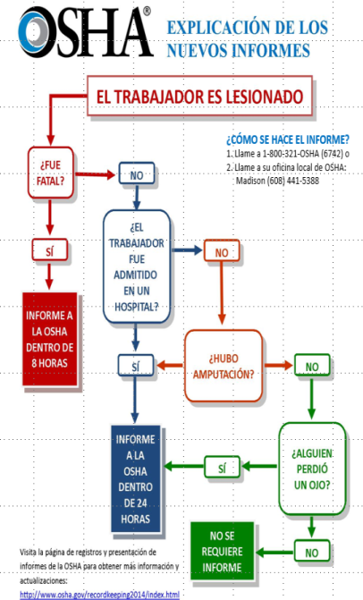
OSHA Explicacion de los nuevos informes - El trabajador es lesionado
Pagina 3

Slide 19
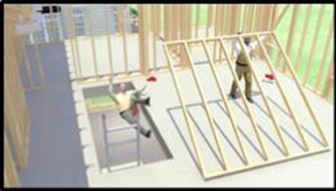
Hecho fatal #1
Hecho fatal #1: Un carpintero de tiempo completo que trabajaba en el segundo piso de una casa residencial de estructura de madera (nueva construcción), cayó a través de una abertura para escalera sin protección más de 20 pies hasta el piso de concreto del sótano. Murió por lesiones fatales en la cabeza y otras lesiones internas resultados de la caída.
Pagina 4

Slide 20
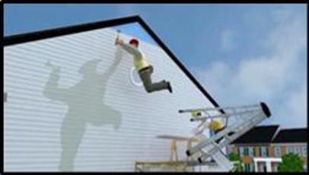
Hecho fatal #2
Hecho fatal #2: Un trabajador estaba instalando revestimiento de vinilo en la pared de una casa de dos pisos, usando una escala colocada sobre un andamio.
Mientras se encontraba sobre el escalón más alto de la escalera, el trabajador se extendió demasiado hacia un lado y la escala se volcó. Cayó casi 20 pies sobre del camino de acceso que estaba abajo. Murió más tarde ese mismo día por las lesiones causadas por la caída.
Pagina 4

Slide 21
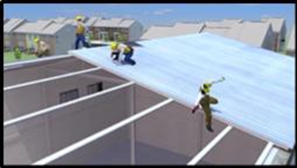
Hecho fatal #3
Hecho fatal #3: Cuatro trabajadores estaban recubriendo con láminas metálicas una plataforma de un edificio prefabricado. Uno de los trabajadores perdió el balance mientras caminaba por el techo y cayó a través de una abertura.
Murió al día siguiente por las lesiones sufridas en la caída.
Pagina 4

Slide 22
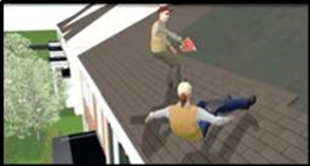
Hecho fatal #4
Hecho fatal #4: Dos trabajadores estaban techando una casa nueva de dos pisos con un techo de dos aguas. Una trabajadora, que estaba cerca del borde del techo, perdió el balance cuando se extendió a tomar otra hoja. Cayó más de 20 pies sobre el camino de acceso que estaba abajo, muriendo instantáneamente a causa de las lesiones.
Pagina 4

Slide 23
Seguridad y Salud en el Trabajo

Slide 24
Empleados:
Empleados:
Usted tiene el derecho a notificar a su empleador o a la OSHA sobre peligros en su centro de trabajo. Puede pedir a la OSHA que mantenga su nombre en confidencialidad.
Usted tiene el derecho a requerir una inspección de la OSHA si cree que en su centro de trabajo existen condiciones inseguras o insalubres. Usted o su representante pueden participar en esa inspección.
Usted puede presentar, dentro de un plazo de 30 días, una queja ante la OSHA si sufre represalias o discriminación por parte de su empleador, por haber presentado alguna queja relacionada con la seguridad y la salud en su centro de trabajo o por haber ejercido sus derechos previstos en la Ley de OSH.
Usted tiene derecho a a ver las citaciones que la OSHA expida a su empleador. Su empleador debe colocar las citaciones en o cerca del lugar de la infracción que se alega.
Su empleador debe eliminar los peligros en el centro de trabajo para la fecha indicada en la citación y debe certificar que estos peligros se redujeron o han sido eliminados.
Usted tiene derecho a copias de su expediente médico o registros de su exposición a sustancias o condiciones tóxicas o dañinas.
Su empleador debe colocar esta notificación (OSHA 3165-12-06R) en su centro de trabajo.
Usted debe cumplir con todas las normas sobre seguridad y salud ocupacional expedidas bajo la Ley de OSH aplicables a sus propias acciones y conducta en el trabajo.
Pagina 5

Slide 25
Empleadores:
Empleadores:
Usted debe proporcionar a sus empleados un empleo libre de peligros conocidos.
Usted debe cumplir con las normas de seguridad y salud ocupacional expedidas de acuerdo con la Ley de OSH.
Los empleadores disponen de ayuda gratuita para identificar y eliminar peligros o para cumplir con las normas, sin citación ni multa, a través de los programas de consulta apoyados por la OSHA en cada estado.
1-800-321-OSHA
www.osha.gov

Slide 26
Rehusar trabajar en condiciones peligrosas
Rehusar trabajar
en condiciones peligrosas
Pagina 6
El trabajador tienen el derecho a rehusar un trabajo si creen de buena fe que sería expuesto a un peligro inminente. La buena fe significa que aunque se encuentre que el peligro inminente no existía, el trabajador tuvo bases razonables para creer que sí existía. El derecho del empleado a rehusar trabajo es protegido si se reúnen todas las siguientes condiciones:
  Dentro de lo posible, el trabajador le pidió al empleador que eliminara el peligro y el empleador falló en hacerlo, y;
  El trabajador se rehusó a trabajar en buena fe. Esto significa que el trabajador creyó sinceramente que existía un peligro inminente. Rehusar trabajo no puede ser el intento disimulado de hostigar a un empleador o de entorpecer la buena marcha de la empresa, y;
  Una persona razonable concordaría en que existía un peligro real de muerte o de lesión o de enfermedad seria, y;
  Dada la inminencia del peligro, no hubo tiempo suficiente para tratar de eliminarlo a través de los procedimientos regulares de aplicación de la ley como, por ejemplo, la solicitud de una inspección de la OSHA.
Cuando todas estas condiciones se reúnen, el empleado da los siguientes pasos:
  Pedir a su empleador que elimine el peligro;
  Pedir a su empleador que le dé otro trabajo;
  Decir a su empleador que no hará el trabajo hasta que el peligro sea eliminado, y;
  Permanecer en el centro de trabajo hasta que su empleador le ordene retirarse.

Slide 27
Rehusar trabajar en condiciones peligrosas
Rehusar trabajar
en condiciones peligrosas
Si | Entonces
El empleado cree que las condiciones de trabajo son inseguras o insalubres. | El empleado llama la atención de su empleador hacia este problema.
El empleador no elimina el peligro o no concuerda con el empleado sobre la gravedad del peligro. | El empleado puede presentar una queja ante la OSHA.
El empleador discrimina al empleado por rehusar un trabajo peligroso. | El empleado debe comunicarse inmediatamente con la OSHA, (800) 321-OSHA.
Pagina 6

Slide 28
La política de citación de la OSHA en centros de trabajo con múltiples empleadores
La política de citación de la OSHA
en centros de trabajo
con múltiples empleadores
Cuando en un centro de trabajo, múltiples empleadores y empleados podrían ser expuestos a una variedad de peligros que pudieron haber sido creados o no, o estar bajo control de algún empleador en particular. Debido a esta relación entre múltiples empleadores, más de un empleador podría ser citado por una condición peligrosa que viole alguna norma de la OSHA.
La OSHA clasifica a los empleadores en una o más de cuatro categorías (empleador creador, expositor, corrector y controlador) para determinar si se expedirá una citación.
Pagina 6
Notes:
28

Slide 29
Cuatro categorías
Cuatro categorías
El empleador creador es quien crea una condición peligrosa que viola una norma de la OSHA. Un empleador que crea un peligro podría ser citado incluso cuando los únicos empleados que haya en el centro de trabajo sean los de otros empleadores
El empleador expositor es quien expone al peligro a sus propios empleados.
El empleador corrector es quien es responsable de eliminar el peligro en el centro de trabajo del empleador expositor, que usualmente ocurre mientras el empleador corrector está instalando o haciendo el mantenimiento del equipo de seguridad o salud. El empleador corrector debe ejercer cuidado razonable para prevenir y descubrir infracciones y cumplir con su obligación de eliminar el peligro.
El empleador controlador es quien tiene la autoridad de supervisión general en el centro de trabajo, incluyendo el poder de eliminar infracciones de seguridad y salud o de requerir a otros que las eliminen. Un empleador controlador debe ejercer cuidado razonable para prevenir y detectar infracciones en el centro de trabajo.
Pagina 7
Notes:
Pagina 14 del libro
29

Slide 30
Los empleadores deben proveer y pagar por la mayoría del PPE
Los empleadores deben proveer
y pagar por la mayoría del PPE
OBLIGACIONES DEL EMPLEADOR | RESPONSABILIDADES DEL EMPLEADO
Realizar una evaluación de peligros en el centro de trabajo para identificar y controlar peligros para la seguridad y la salud. Identificar y proveer a los empleados el PPE apropiado. Adiestrar a los empleados en el uso y cuidado del PPE. Mantener el PPE y reemplazar PPE desgastado o dañado. Revisar, actualizar y evaluar periódicamente la efectividad del programa de PPE. | Usar apropiadamente el PPE. Atender sesiones de adiestramiento sobre PPE. Cuidar, limpiar y mantener el PPE. Informar al supervisor de la necesidad de reparar o reemplazar PPE. Nota: el empleador debe pagar por el reemplazo de PPE, excepto cuando el empleado lo haya perdido o dañado intencionalmente.
Pagina 13
Notes:
30

Slide 31
PPE
Con algunas excepciones, la OSHA requiere que los empleadores paguen por el PPE usado para cumplir con las normas de la OSHA; los empleadores no pueden requerir a los empleados que provean su propio PPE. Pero incluso cuando un empleado provea su propio PPE, el empleador se debe asegurarse de que sea el adecuado para proteger al trabajador contra los peligros del centro de trabajo.
No es requerido que los empleadores paguen por:
* Ropa de uso diario, por ejemplo: camisas de manga larga, pantalones largos y botas de trabajo normal (incluyendo las de casquillo protector).
* Ropa ordinaria, por ejemplo: abrigos, chamarras y guantes de invierno.
Pagina 13
Notes:
Pagina 18 del libro
31

Slide 32
Normas para la prevención de caídas en la construcción
Normas para la prevención
de caídas en la construcción
Pagina 14
Notes:
32

Slide 33
Normas federales:
Construcción, Parte 1926
Normas federales: Construcción, Parte 1926
La Subparte M establece los requerimientos y criterios para la protección contra caídas en los centros de trabajo en la construcción cubiertos por la parte 1926 (construcción).
La Subparte L aplica a todos los andamios usados en los centros de trabajo cubiertos por la parte 1926 (construcción).
La Subparte R establece los requerimientos para proteger a los empleados contra los peligros asociados con las actividades de erección de acero involucradas en la construcción, alteración y/o reparación de edificios de uno o varios pisos, puentes y otras estructuras donde tiene lugar la erección de acero.
La Subparte X aplica a todas las escalas y escaleras usadas en la construcción, alteración, reparación (incluyendo pintura y decorado), y demolición en centros de trabajo cubiertos por la parte 1926 (construcción); también establece, en circunstancias específicas, cuando se requiere proveer escaleras y escalas.
Pagina 15
Notes:
33

Slide 34
Normas federales:
Industria general, Parte 1910
Normas federales:
Industria general, Parte 1910
La 29 CFR, Parte 1910, Subparte D aplica a todos los centros de trabajo permanentes.
Normas de consenso de la industria: ANSI A10.32, Protección personal contra caídas en operaciones de construcción y demolición
Normas de consenso de la industria: ANSI Z359, sistemas personales de detención de caídas
Pagina 15 - 16
Notes:
34

Slide 35

Persona calificada
Persona calificada
Persona calificada significa una persona quien, por la posesión de un grado reconocido, de un certificado o de una reputación profesional, o por su amplio conocimiento, adiestramiento y experiencia, puede demostrar exitosamente la habilidad para solucionar/resolver problemas relativos a la materia, el trabajo o el proyecto.
Pagina 17
Notes:
Pagina 22 del libro
35

Slide 36
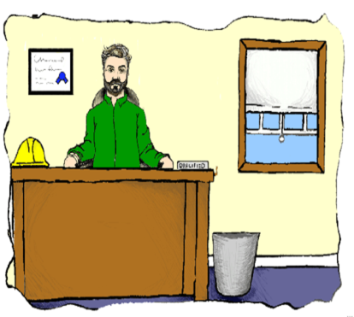
Persona competente
Persona competente
Persona competente significa alguien quien es capaz de identificar en las condiciones de trabajo o sus alrededores, los peligros existentes y predecibles que sean insalubres, riesgosos o peligrosos para los empleados, y también es la persona que tiene la autoridad para tomar decisiones rápidas para tomar medidas correctivas que eliminen tales condiciones.
Pagina 19
Notes:
36

Slide 37

§1926.503(a)(2)
Requerimientos de adiestramiento
§1926.503(a)(2)
Requerimientos de adiestramiento
El empleador deberá asegurarse de que cada empleado --según sea necesario-- haya sido adiestrado por una persona competente en las siguientes áreas:
La naturaleza de los peligros en el área de trabajo.
Los procedimientos correctos para instalar, mantener, desensamblar e inspeccionar los sistemas de protección contra caídas que se usarán.
La función de los empleados en el plan de protección contra caídas.
Las normas de protección contra caídas de la OSHA.
Pagina 20
Notes:
37

Slide 38
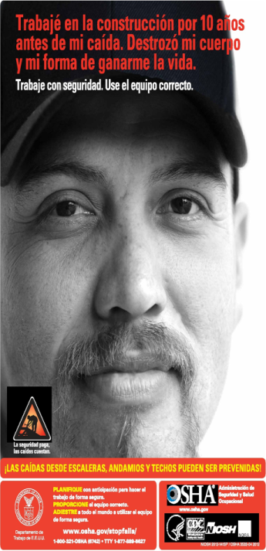
Trabaje con seguridad. Use el equipo correcto
PLANIFIQUE con anticipación para hacer el trabajo de forma segura.
PROPORCIONE el equipo correcto.
ADIESTRE a todo el mundo a utilizar el equipo de forma segura.
Pagina 22

Slide 39
Sistemas convencionales de protección contra caídas
Sistemas convencionales de protección contra caídas
Pagina 24
Protección contra caídas convencional
Activa | Pasiva
Sistemas personales de detención de caídas Sistemas de dispositivos de posicionamiento Sistemas de prevención Sistemas de línea de advertencias | Sistemas de redes de seguridad Protección contra objetos en caída Barandales Cubiertas para hoyos (Las últimas dos opciones eliminan los peligros de caída)
Notes:
39

Slide 40

Sistemas de barandales
Sistemas de barandales
200 lbs.
150 lbs.
42” ± 3”
50 lbs.
8 pies maximo
Barandal de madera
Pagina 25
Notes:
40

Slide 41
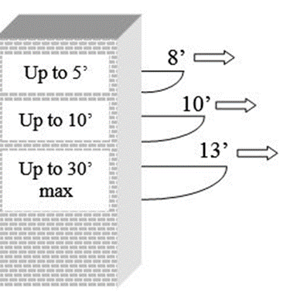
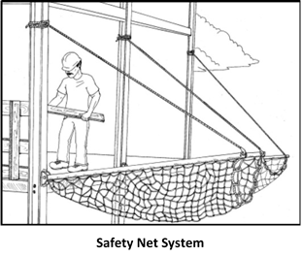
Sistemas de redes de seguridad
Sistemas de redes de seguridad
Distancia vertical desde el nivel de trabajo hasta el plano horizontal de la red. | Distancia horizontal máxima requerida del borde exterior de la red desde el borde de la superficie de trabajo.
Hasta 5 pies | 8 pies
Más de 5 pies hasta 10 pies | 10 pies
Más de 10 pies | 13 pies
Pagina 28
Notes:
41

Slide 42
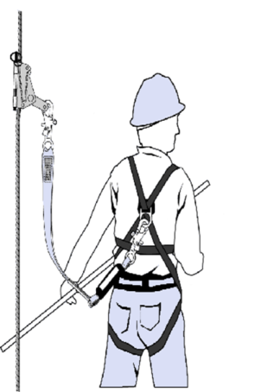
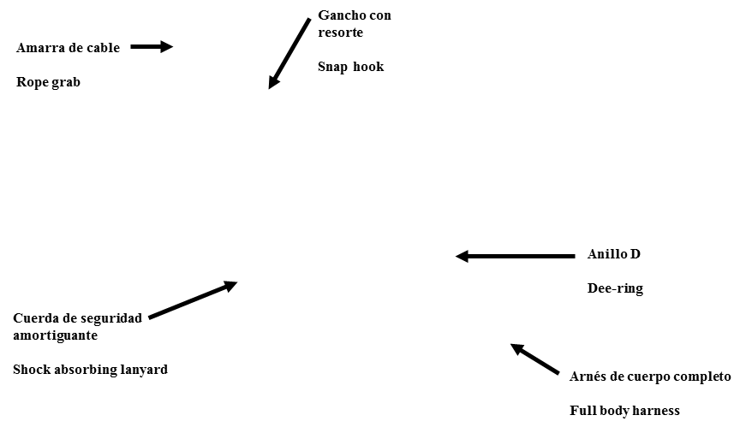
Sistemas personales de detención de caídas
Sistemas personales
de detención de caídas
Pagina 30
Notes:
Explique que es un sistema completo no solamente el arnés.
42

Slide 43
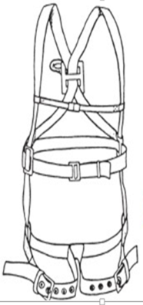
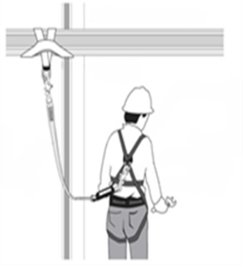
Arnes
Arnés Corporal
El Arnés es parte de un sistema completo
Pagina 31

Slide 44
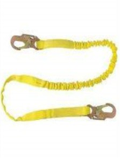
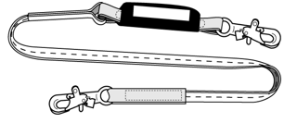
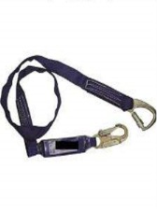
Cuerdas de seguridad (slingas)
Cuerdas de seguridad (slingas)
Las cuerdas de seguridad conectan el arnés directamente a un anclaje, por ejemplo, un agarre para cuerdas o una línea horizontal estática. Las cuerdas de seguridad deben ser hechas de cuerda o de correas sintéticas manufacturadas específicamente para tal uso. Las cuerdas de seguridad deben tener argollas con guardacabo y estar equipadas con ganchos de seguridad con cierre o anillos en forma D para fijarse a otros componentes. Se recomienda ampliamente el uso de las cuerdas de seguridad con amortiguadores. No encoger nunca una cuerda de seguridad haciéndole nudos porque los nudos reducen seriamente su resistencia. Además, las cuerdas de seguridad no deben ser enrolladas a un objeto para después atarse a sí mismas, a menos que así lo permita el fabricante.
Pagina 32
Notes:
Pagina 35 del libro
44

Slide 45

Amortiguadores
Amortiguadores
Se recomienda ampliamente el uso de amortiguadores en los sistemas de detención de caídas. Ellos son absolutamente necesarios para las cuerdas salvavidas de cable metálico. Los amortiguadores pueden reducir las cargas de detención de caídas hasta en un 50 por ciento.
Algunos amortiguadores están integrados en las mismas cuerdas de seguridad. La mayoría de ellos están hechos de correas con costura que se desgarra diseñadas para absorber gradualmente el impacto de la detención de una caída.
Pagina 33

Slide 46
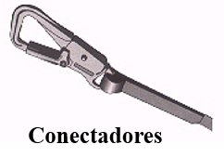
Ganchos conectadores
Ganchos conectadores
Ganchos: Buscar con cuidado distorsiones en el gancho y en la argolla, grietas, corrosión o superficies picadas. El cierre o pasador debe asentar dentro de la nariz sin doblarse y no debe tener distorsiones ni obstrucciones. El resorte del pasador debe ejercer la fuerza suficiente para mantener firmemente cerrado el pasador. Una vez cerrado, el pasador no debe poder abrirse por sí solo.
Pagina 33

Slide 47
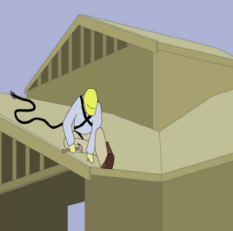
Cuerdas salvavidas
Cuerdas salvavidas
Pagina 34
Las cuerdas salvavidas verticales deben ser capaces de sostener una carga de 5,000 libras cuando están siendo usadas por un solo trabajador. Deben estar libres de cortaduras, abrasiones u otros defectos, protegidas contra abrasiones y excoriaciones, ser suficientemente largas como para alcanzar el suelo (o para detenerse a una altura segura) y deben anudarse al fondo para prevenir que el agarre se deslice por el extremo, y estar ancladas a un punto de apoyo fijo capaz de sostener una carga de 5,000 libras.
Notes:
47

Slide 48
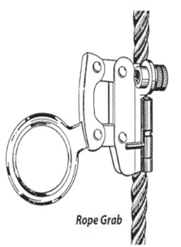
Agarre para cuerdas
Agarre para cuerdas
Pagina 34
Los agarres para cuerdas mecánicos se usan para fijar cuerdas de seguridad a cuerdas salvavidas. La mayoría de agarres para cuerda emplean un dispositivo que cierra sobre la cuerda salvavidas cuando la cuerda de seguridad es tirada o jalada bruscamente. Los agarres para cuerdas deben ser instalados en la dirección correcta. La mayoría de agarres para cuerda están marcados con una flecha que indica la orientación correcta en la que se deben instalar.
Notes:
48

Slide 49
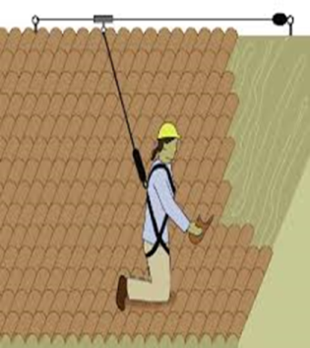
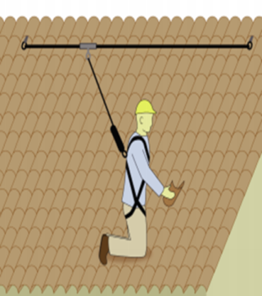
Cuerdas salvavidas horizontales
Cuerdas salvavidas horizontales
Otra manera de incrementar el área de protección para un trabajador es incluir el uso de un sistema de cuerda salvavidas horizontal como parte de un PFAS. Instalar el sistema siguiendo las instrucciones del fabricante y bajo la supervisión de una persona calificada. Las cuerdas salvavidas horizontales deben estar diseñadas para mantener un factor de seguridad de al menos el doble del impacto de carga. Para revisar los requerimientos para las cuerdas salvavidas horizontales, referirse a la 29 CFR 1926.502(d) (8).
Pagina 35

Slide 50
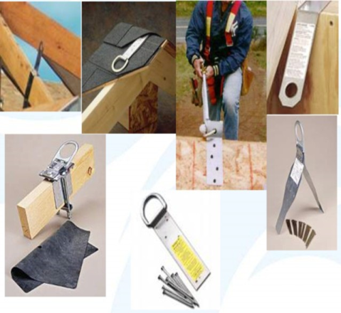
Anclaje
Anclaje
Pagina 36
Anclaje significa un punto seguro de fijación para cuerdas salvavidas, cuerdas de seguridad o dispositivos de desaceleración.
Los puntos de anclaje deben ser capaces de soportar 5,000 libras. Recordar que las cargas de detención de caídas pueden ser tan fuertes como 2,000 libras, dependiendo del peso del cuerpo de la persona y de la distancia de la caída.
Notes:
50

Slide 51
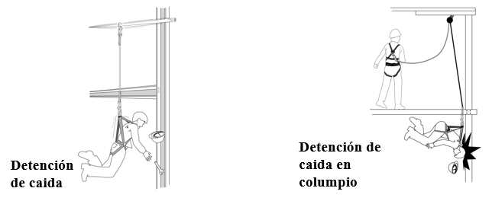
No se vaya a columpiar
No se vaya a columpiar
Pagina 37
Notes:
51

Slide 52
¡PLANIFIQUE SU CAIDA !
¡PLANIFIQUE SU CAIDA !
¿Qué?

Slide 53
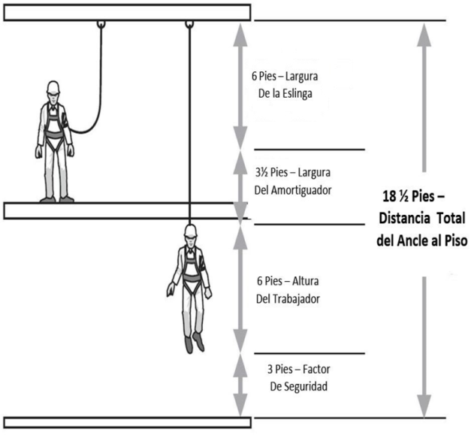
Distancia de la caída
Distancia de la caída
Pagina 38
Notes:
Pagina 40 del libro
53

Slide 54
Uso seguro de los sistemas de detención de caídas
Uso seguro de los sistemas
de detención de caídas
Verificar que el sistema personal de detención de caídas, al detener una caída:
Esté instalado de manera que un empleado no pueda caer libremente más de 6 pies ni hacer contacto con nivel inferior alguno.
Detenga completamente a un empleado y limite la distancia máxima de desaceleración a 3.5 pies.
Tenga la resistencia suficiente para soportar el impacto del doble de la energía potencial de un empleado que cae libremente una distancia de 6 pies, o la distancia de caída libre permitida por el sistema, la que sea menor.
Se retiren inmediatamente del servicio los sistemas personales de detención de caídas y sus componentes que hayan sido sujetos a impacto de cargas hasta que una persona competente los inspeccione y determine que no han sido dañados y que están en condiciones de volverse a usar.
Se rescate con prontitud a los empleados en caso de una caída, o se asegure que los empleados podrán recatarse a sí mismos.
Se inspeccionen los sistemas antes de cada uso, para revisar desgaste, daño y cualquier otro deterioro, retirando del servicio los componentes defectuosos.
Los sistemas de detención de caídas no se fijen a sistemas de barandales, ni a los tornos de izado.
Cuando se usen en áreas de izamiento, los sistemas de detención de caídas se instalen de manera que permitan el movimiento del empleado sólo hasta el borde de la superficie para caminar/trabajar.
Pagina 37
Notes:
Tornos de izado is a hoist
“areas de izamiento” hoist areas
54

Slide 55
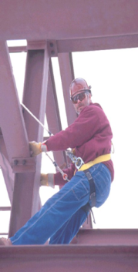
Sistemas de dispositivos de posicionamiento
Sistemas de dispositivos
de posicionamiento
Este sistema sostiene al trabajador en su lugar mientras permite que mantenga sus manos libres para trabajar y, cuando el trabajador se incline hacia atrás, el sistema se activará. Sin embargo, el sistema de posicionamiento personal no está diseñado específicamente para propósitos de detención de caídas. La única situación en que un cinturón de seguridad se puede usar donde pueda haber una caída es cuando el empleado esté usando un dispositivo de posicionamiento
Pagina 41
Notes:
Pagina 44 del libro
55

Slide 56
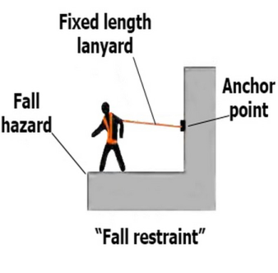
Sistemas preventores
Sistemas preventores
Pagina 42
Un sistema preventor previene la exposición de un trabajador a cualquier caída. Si el empleado está protegido con un sistema preventor, puede usar un cinturón de seguridad o un arnés. Cuando se usa un sistema preventor para protección contra caídas desde un elevador de canasta o plataforma elevada de trabajo de tipo pluma, el empleador debe asegurar que la cuerda de seguridad y el ancla estén acomodados de manera que el empleado no quede expuesto a una caída potencial de cualquier distancia.

Slide 57
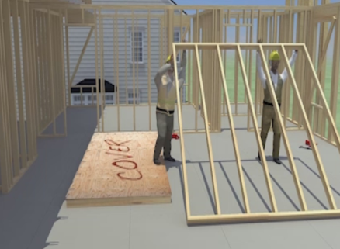
Cubiertas para hoyos
Cubiertas para hoyos
Hoyo significa un hueco o espacio vacío de 2 pulgadas (5.1 cm) o más en su dimensión menor, que se encuentre en un piso, un techo u otra superficie para caminar/trabajar.
Cubrir o proteger hoyos en el piso tan pronto como se vayan creando en el transcurso de una nueva construcción.
Construir toda cubierta para hoyos de manera que pueda soportar efectivamente el doble del peso de los empleados, el equipo y los materiales que en cualquier momento pudiera imponerse sobre la cubierta.
Marcar la cubierta con algo que signifique que es una cubierta.
Asegurar la cubierta contra su desplazamiento.
Pagina 43
Notes:
Pagina 47 en el libro
57

Slide 58
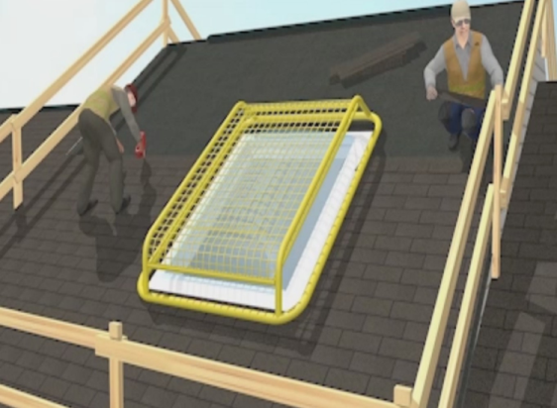
Los tragaluces son considerados “hoyos”
Ejemplo de cubertura
Los tragaluces
son considerados “hoyos”
Ejemplo de cubertura
Pagina 45
Notes:
58

Slide 59
Sistemas de líneas de advertencia
Sistemas de líneas de advertencia
Referencia: 1926.502(f)
Los sistemas de líneas de advertencia y su uso deberán cumplir con las siguientes disposiciones:
  La línea de advertencia deberá erigirse alrededor de todos los lados del área de trabajo en el techo.
  Cuando no se esté usando equipo mecánico, la línea de advertencia deberá erigirse a no menos de 6 pies (1.8 m) del borde del techo.
  Cuando se esté usando equipo mecánico, la línea de advertencia deberá erigirse a no menos de 6 pies (1.8 m) del borde del techo que sea paralelo a la dirección en que se opera el equipo mecánico, y a no menos de 10 pies (3.1 m) del borde del techo que sea perpendicular a la dirección en que se opera el equipo mecánico.
  Los puntos de acceso, las áreas de manejo de materiales, de almacenamiento y de izamiento deberán conectarse al área de trabajo mediante una vía de acceso formada por dos líneas de advertencia.
  Cuando no se esté usando una vía a un punto de acceso, se deberá colocar una cuerda, un cable, una cadena u otra barrera, equivalente en resistencia y altura a la línea de advertencia, en el punto donde la vía hace intersección con la línea de advertencia colocada alrededor del área de trabajo o se deberá proteger la vía de tal forma que una persona no pueda caminar directamente hacia el área de trabajo.
Pagina 48
Notes:
Pagina 48 en el libro
59

Slide 60
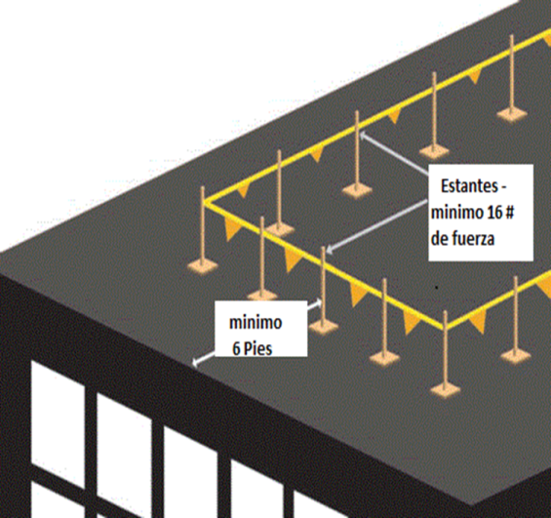
Sistemas de líneas de advertencia
Sistemas de líneas de advertencia

Slide 61
Las líneas de advertencia deberán consistir en cuerdas, cables o cadenas, y puntales de apoyo colocados como sigue:
Las líneas de advertencia deberán consistir en cuerdas, cables o cadenas, y puntales de apoyo colocados como sigue:
La cuerda, el cable o la cadena deberá tener banderines de material de gran visibilidad a intervalos de no más de 6 pies (1.8 m);
La cuerda, el cable o la cadena deberán instalarse y apoyarse de manera que su punto más bajo (incluyendo la combadura) no esté a menos de 34 pulgadas (.9 m) de la superficie para caminar/trabajar, y que su punto más alto no esté a más de 39 pulgadas (1.0 m) de la superficie para caminar/trabajar;
Después de haber colocado la línea de advertencia, con la cuerda, el cable o la cadena fijados, los puntales deberán ser capaces de resistir, sin volcarse, una fuerza de por lo menos 16 libras (71 N) aplicada horizontalmente contra el puntal, a 30 pulgadas (.8 m) sobre la superficie para caminar/trabajar, en dirección perpendicular a la línea de advertencia y en la dirección del piso, techo o borde de la plataforma;
La cuerda, el cable o la cadena deberá tener una resistencia a la tracción mínima de 500 libras (2.22 kN) y, después de fijarse a los puntales, deberá ser capaz de soportar, sin romperse, las cargas aplicadas a los puntales prescritas en el párrafo (f)(2)(iii) de esta sección, y;
La línea deberá fijarse a cada puntal de manera que al jalar una sección de la línea entre los puntales no dé por resultado que la holgura de la línea se recoja en secciones adyacentes antes de que el puntal se vuelque.
No se deberá permitir que empleado alguno entre al área que queda entre el borde de un techo y la línea de advertencia, a menos que el empleado esté realizando trabajo de techado en esa área.
El equipo mecánico en los techos deberá usarse o almacenarse sólo en áreas donde los empleados estén protegidos por un sistema de líneas de advertencia, un sistema de barandales o un sistema personal de detención de caídas.
Pagina 49

Slide 62
Zona de acceso controlado
Pagina 50
Zona de acceso controlado
Referencia 1926.502(g)
Las zonas de acceso controlado [Ver la 1926.501(b)(9) y la 1926.502(k)] y su uso deberán ser conforme a las siguientes disposiciones:
Cuando se use para controlar el acceso a áreas donde tengan lugar trabajo en bordes delanteros y otras operaciones, la zona de acceso controlado deberá definirse mediante una línea de control o por cualquier otro medio que restrinja el acceso.
Cuando se usen líneas de control, éstas deberán colocarse a no menos de 6 pies (1.8 m) ni a más de 25 pies (7.7 m) del borde expuesto o delantero, excepto cuando se estén erigiendo piezas de concreto prefabricado.
Cuando se erijan piezas de concreto prefabricado, la línea de control deberá erigirse a no menos de 6 pies (1.8 m) ni a más de 60 pies (18 m) del borde delantero o a la mitad del largo de la pieza que se esté erigiendo, lo que sea menor.
La línea de control deberá extenderse a lo largo de toda la longitud del borde expuesto o delantero y deberá correr aproximadamente paralela a tal borde.

Slide 63
Zona de acceso controlado
Zona de acceso controlado
Cuando se use para controlar el acceso a áreas donde tengan lugar trabajo de albañilería y trabajo relacionado:
  La zona de acceso controlado deberá definirse mediante una línea de control erigida a no menos de 10 pies (3.1 m) ni a más de 15 pies (4.5 m) del borde de trabajo.
  La línea de control deberá extenderse por una distancia suficiente como para que la zona de acceso controlado rodee a todos los empleados que realizan el trabajo de albañilería y trabajo relacionado en el borde de trabajo y deberá correr aproximadamente paralela a tal borde.
  Deberán erigirse líneas de control adicionales a cada extremo para rodear la zona de acceso controlado.
  En la zona de acceso controlado solo se deberá permitir la presencia de los empleados ocupados en el trabajo de albañilería o trabajo relacionado.
Pagina 50

Slide 64
Zona de acceso controlado
Las líneas de control deberán consistir en cuerdas, cables, cintas, o materiales equivalentes y puntales de soporte, como sigue:
Cada línea deberá tener banderines de material de gran visibilidad o estar claramente marcada de otro modo a intervalos de no más de 6 pies (1.8 m).
Cada línea deberá estar instalada y soportada de manera que su punto más bajo (incluyendo la combadura) no esté a menos de 39 pulgadas (1 m) de la superficie para caminar/trabajar, y su punto más alto no esté a más de 45 pulgadas (1.3 m) de la misma superficie [50 pulgadas (1.3 m) cuando se realizan operaciones de albañilería].
Cada línea deberá tener una resistencia a la ruptura mínima de 200 libras (.88 kN).
En los pisos y techos donde no haya sistemas de barandales antes del comienzo de las operaciones de albañilería, se deberán agrandar las zonas de acceso controlado, según sea necesario, para encerrar todos los puntos de acceso, las áreas de manejo de materiales y las áreas de almacenamiento.
En los pisos y techos donde haya sistemas de barandales, pero que necesiten ser removidos para permitir que se pueda realizar el trabajo de albañilería o el trabajo en el borde delantero, se deberá remover solo la parte del barandal que sea necesario para cumplir con el trabajo de ese día.
Pagina 50

Slide 65
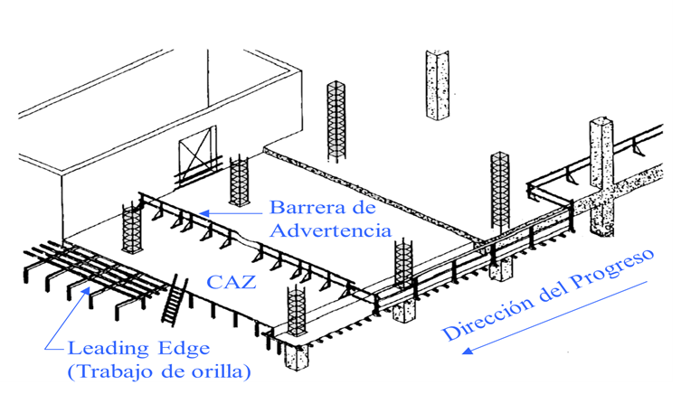
Zona controlada durante instalación de cubierta
Referencia Subparte R, Erección de acero
Pagina 51

Slide 66
Zona controlada durante instalación de cubierta
Zona controlada durante instalación de cubierta
Referencia Subparte R, Erección de acero, Zona controlada durante instalación de cubierta (CDZ, por su sigla en inglés), localizada en 1926.760(c).
Una zona controlada durante instalación de cubierta (o CDZ) se puede establecer en estructuras que estén entre 15 y 30 pies por encima de un nivel inferior, en aquellas áreas donde se iniciará la instalación de la cubierta y que forman el borde delantero de una área de trabajo. A cada CDZ será aplicable lo siguiente.
Todo empleado trabajando en el borde delantero de una CDZ deberá estar protegido contra los peligros de una caída de más de pisos o de 30 pies (9.1 m), cualquiera que sea menor.
El acceso a la CDZ deberá ser limitado a solo aquellos trabajadores activos en el trabajo de borde delantero.
La CDZ deberá tener límites designados que estén claramente marcados. La CDZ no deberá tener más de 90 pies (27.4 m) de ancho ni más de 90 pies (27.4 m) de profundidad, medidos desde cualquier borde delantero. La CDZ deberá marcarse usando líneas de control o equivalentes. En el Apéndice D, de esta subparte, se pueden encontrar ejemplos de procedimientos aceptables para demarcar correctamente las CDZs.
Todo empleado trabajando en una CDZ deberá haber completado su adiestramiento en CDZ de acuerdo con la §1926.761.
Las cubiertas no aseguradas en una CDZ no deberán exceder los 3,000 pies cuadrados (914.4 m. cuadrados).
La cubierta de seguridad se deberá fijar en la CDZ desde el borde delantero hasta la línea de control y cada una de sus láminas de metal deberá tener al menos dos puntos de unión.
La fijación final de la cubierta y la instalación de los pernos conectores no deberán realizarse en la CDZ.
Pagina 51

Slide 67
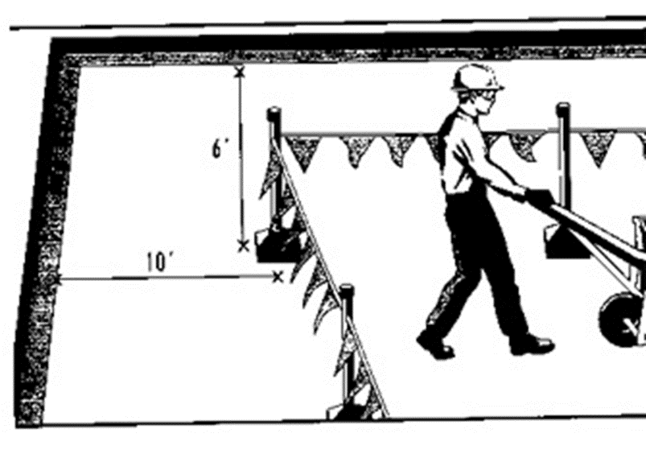
Sistemas de monitorización de seguridad
Sistemas de monitorización de seguridad
La línea de advertencia esta mínimo 6 pies de la orilla o 10 pies de la orilla si se usan equipos
Pagina 52

Slide 68
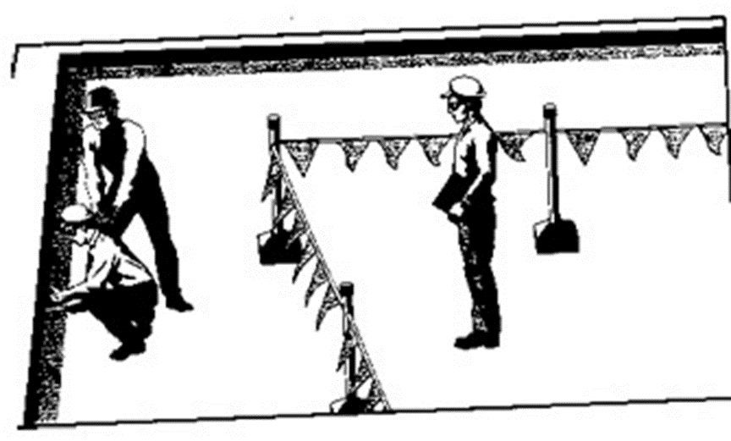
Sistemas de monitorización de seguridad
Sistemas de monitorización de seguridad
El monitor solamente monitora la activada, sin otro deber.
Pagina 52

Slide 69
Sistemas de monitorización de seguridad
Sistemas de monitorización de seguridad
Los sistemas de monitorización de seguridad y su uso deberán cumplir con las siguientes disposiciones:
El empleador deberá designar a una persona competente para monitorizar la seguridad de otros empleados, y el empleador deberá asegurar que el monitorizador de seguridad cumple con los siguientes requerimientos:
  Deberá ser competente para reconocer los riesgos de caídas;
  Deberá advertir al empleado cuando parezca que éste no se ha percatado de algún riesgo de caída o que esté actuando de manera insegura;
  Deberá estar en la misma superficie para caminar/trabajar y dentro del campo visual del empleado que esté siendo monitorizado;
  Deberá estar lo suficientemente cerca del empleado como para poder comunicarse oralmente con él, y;
  No deberá tener otras responsabilidades que lo pudieran distraer de su función de monitorizar.
No se deberá usar o almacenar equipo mecánico en áreas donde se estén usando sistemas de monitorización de seguridad para empleados que participan en operaciones de techado en techos de poca pendiente.
No se deberá permitir que empleado alguno, que no sea un empleado participando en el trabajo de techado (en techos de poca pendiente) o un empleado cubierto por un plan de protección contra caídas, esté en un área donde se esté protegiendo a un empleado mediante un sistema de monitorización de seguridad.
Se deberá ordenar a todo empleado que trabaja en una zona de acceso controlado atender prontamente las advertencias de riesgo de caída de los monitorizadores de seguridad.
Pagina 53
Notes:
69

Slide 70
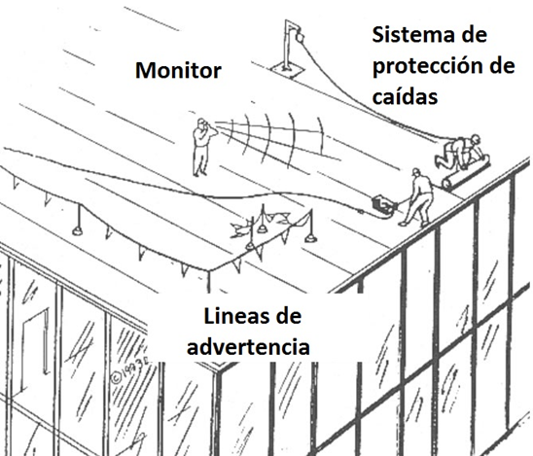
Sistemas de monitorización de seguridad
Sistemas de monitorización de seguridad

